Slide 1
실시간 퀴즈답안 정리
201401653 박철희

Slide 2
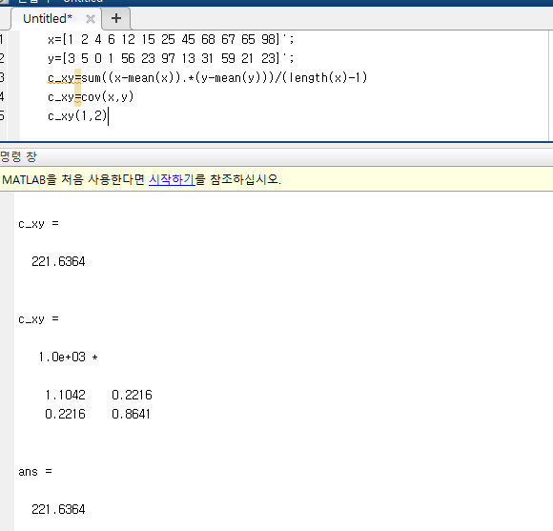
3월 16일

Slide 3
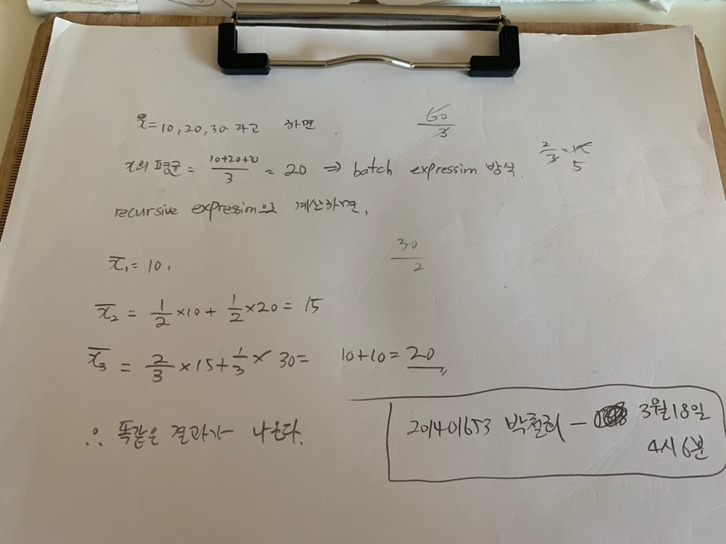
3월 18일

Slide 4
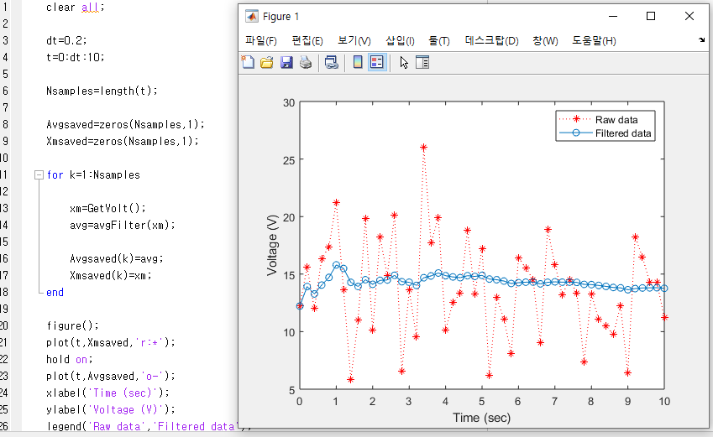
3월 18일

Slide 5
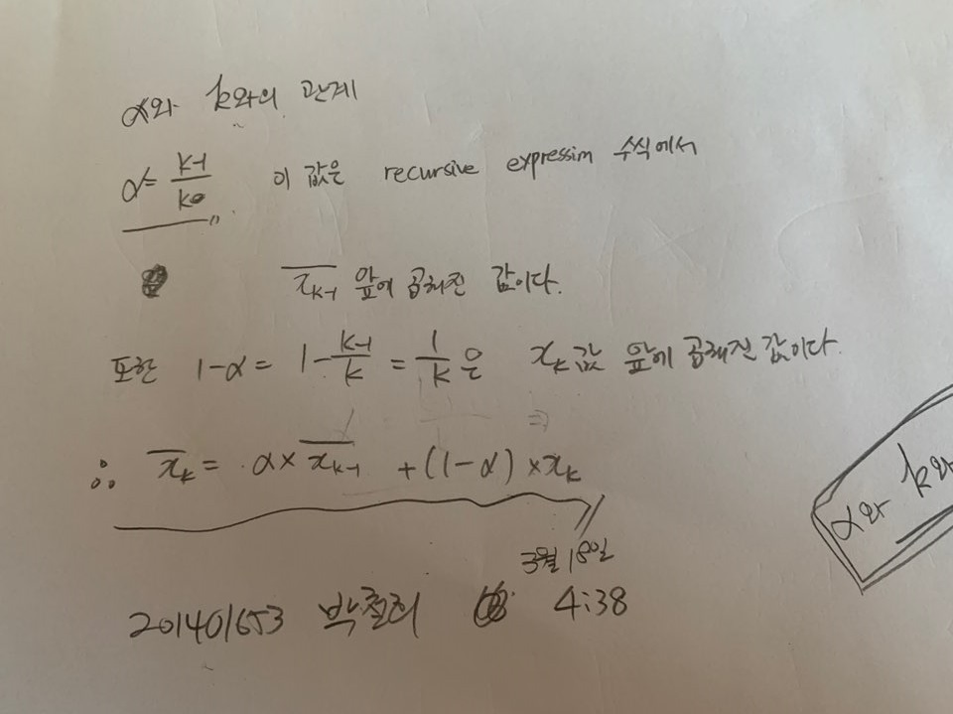
3월 18일

Slide 6
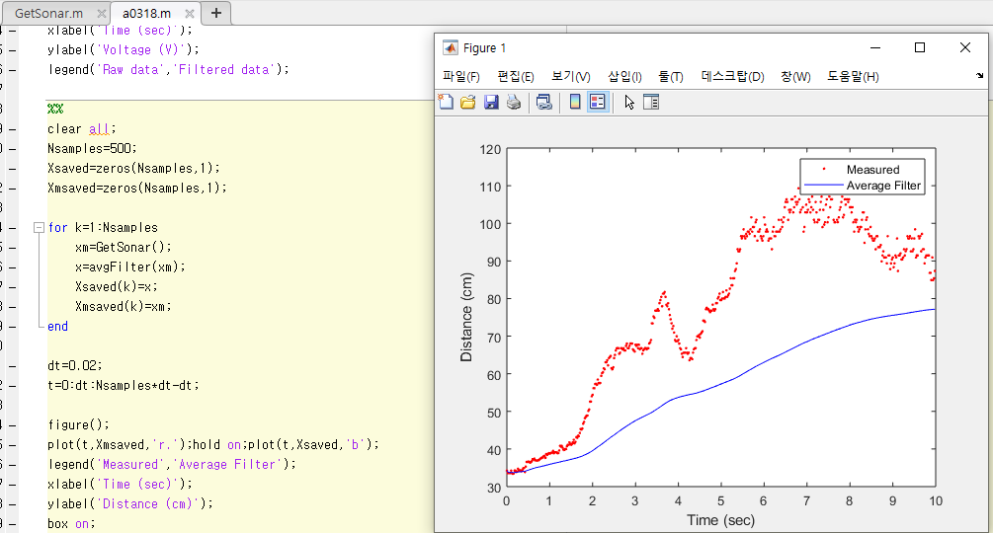
3월 18일

Slide 7
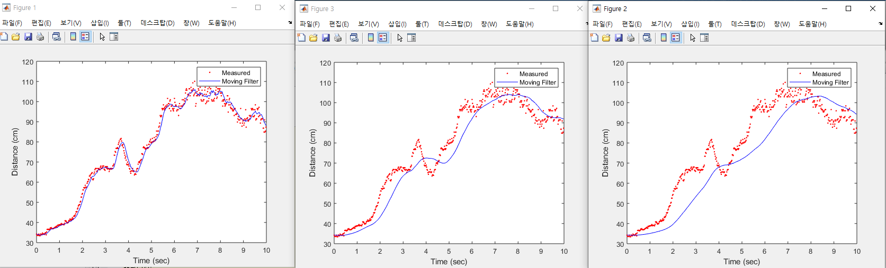
3월 18일

Slide 8
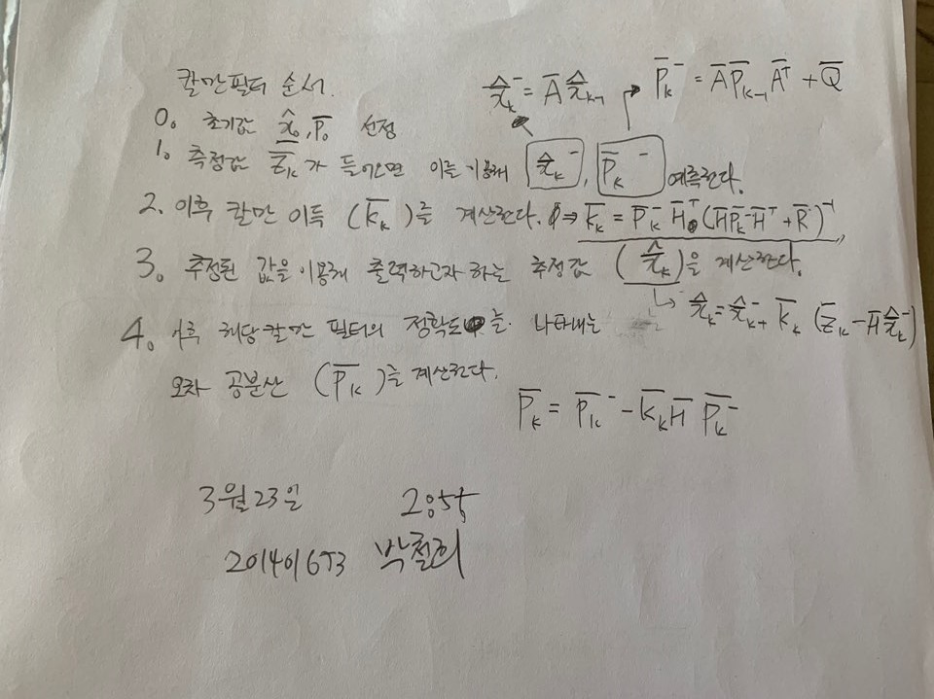
3월 23일

Slide 9
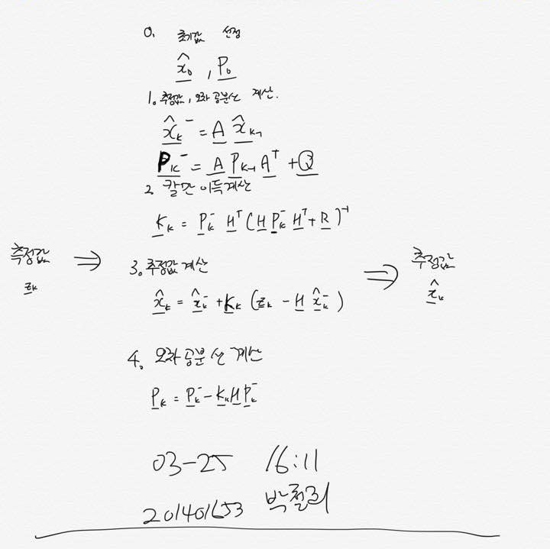
3월 25일

Slide 10
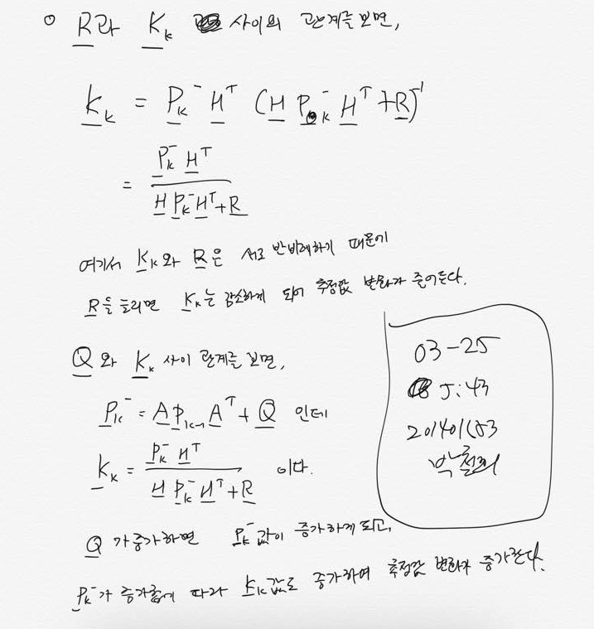
3월 25일

